Slide 1
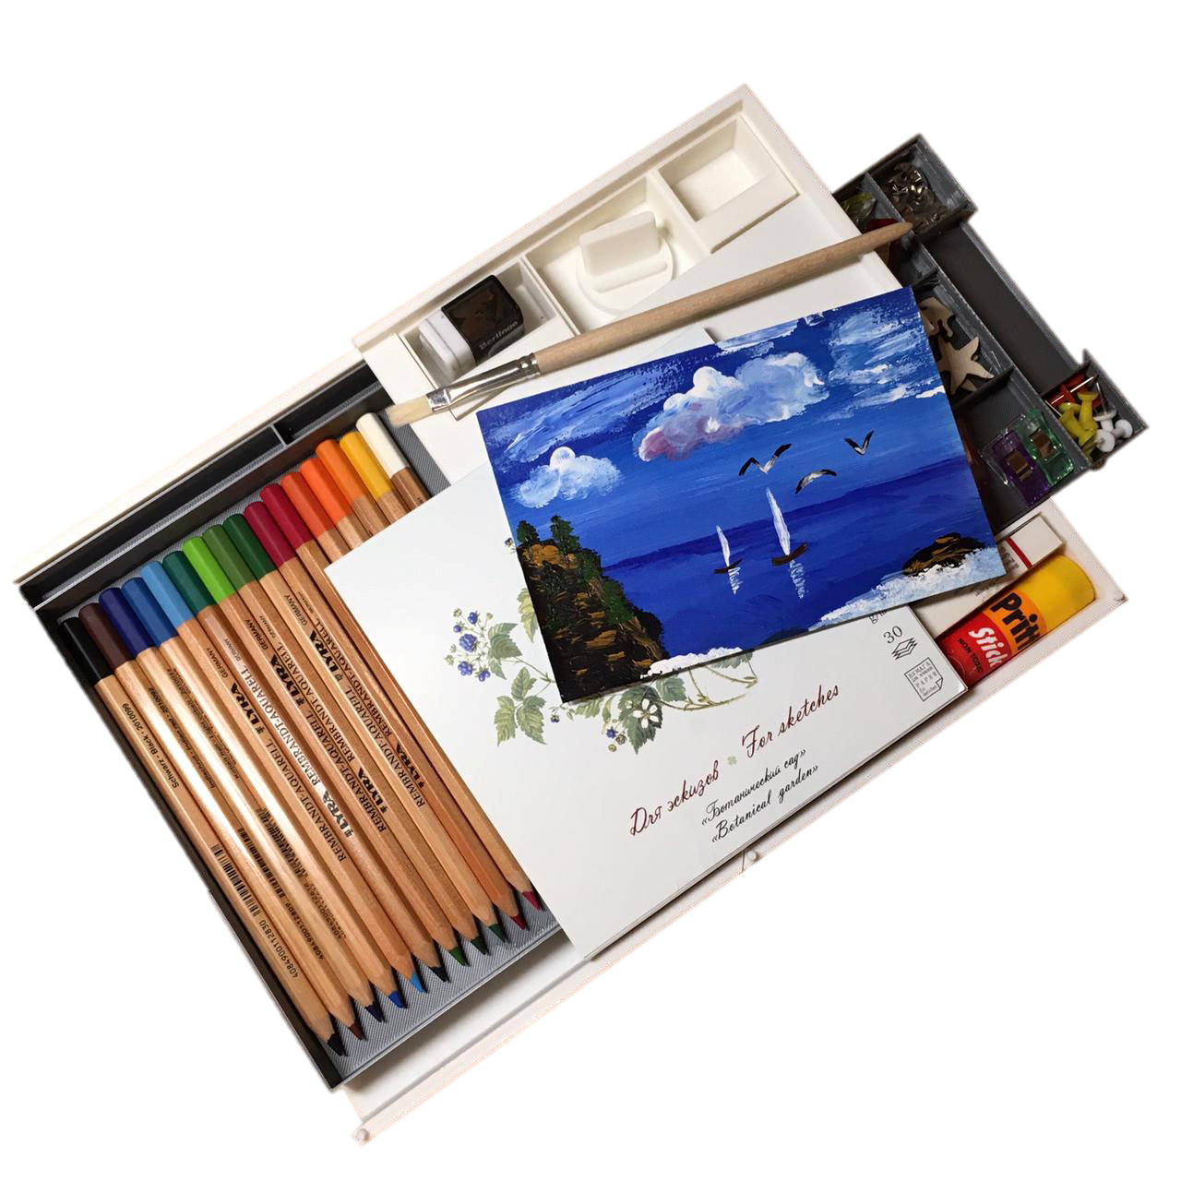



Slide 2
01.
Какая проблема?

Slide 3

Вечная проблема творчества
Сложность найти инструменты и принадлежностей на рабочем столе
Загруженный стол
Потеря времени и мыслей при поиске необходимого
Неудобство работы

Slide 4
02.
Решение, Прототип

Slide 5
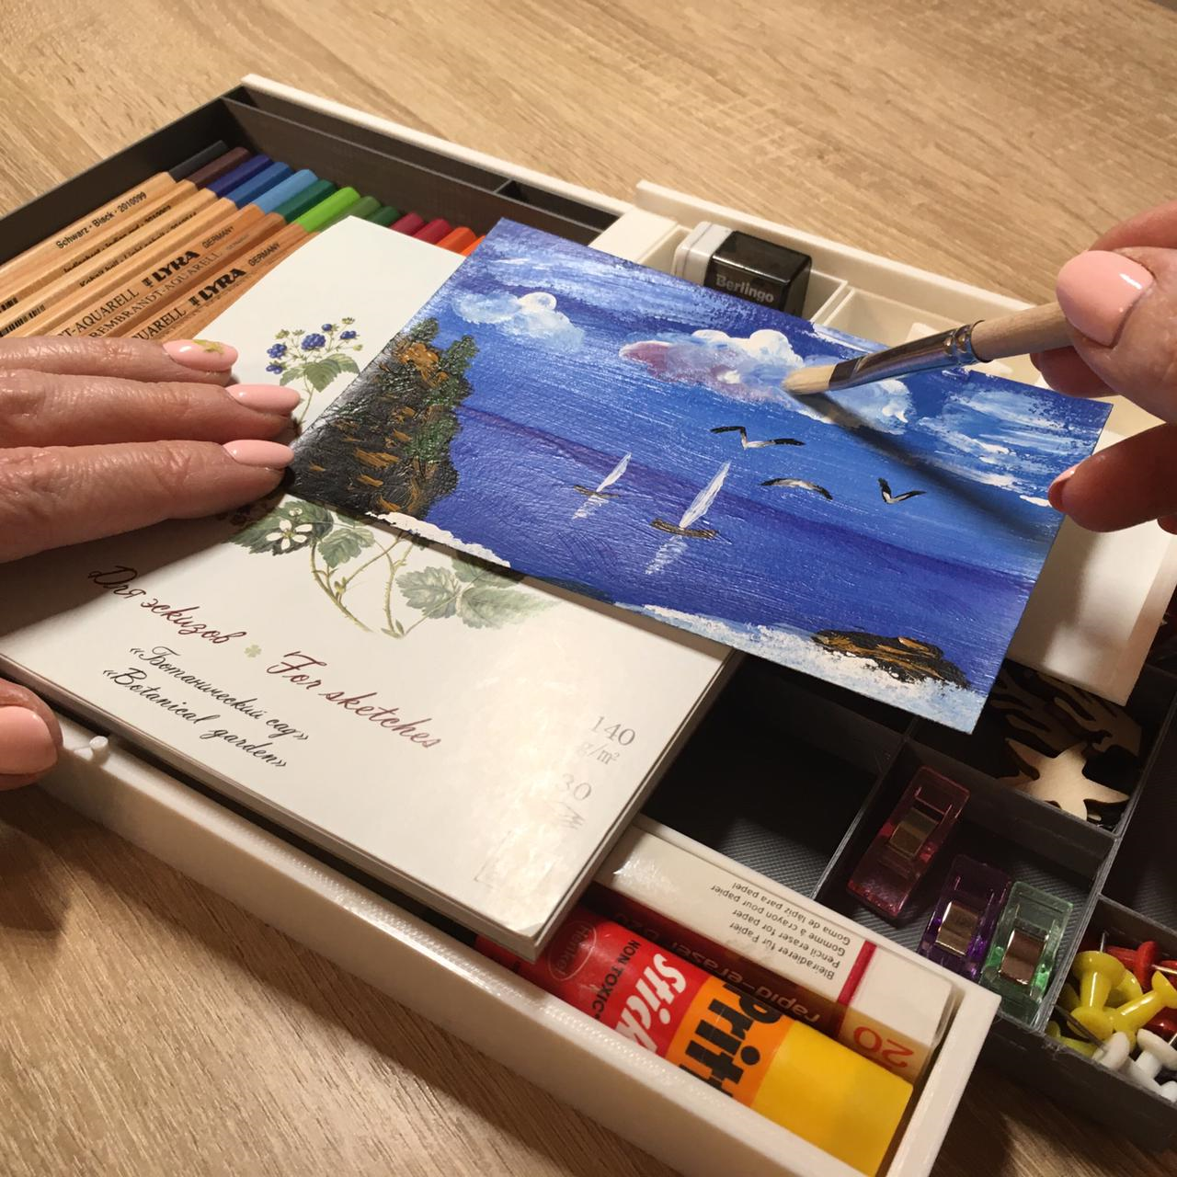
Решение
Хранилище ресурсов
+
Рабочее место
=
Hobynizer

Slide 6
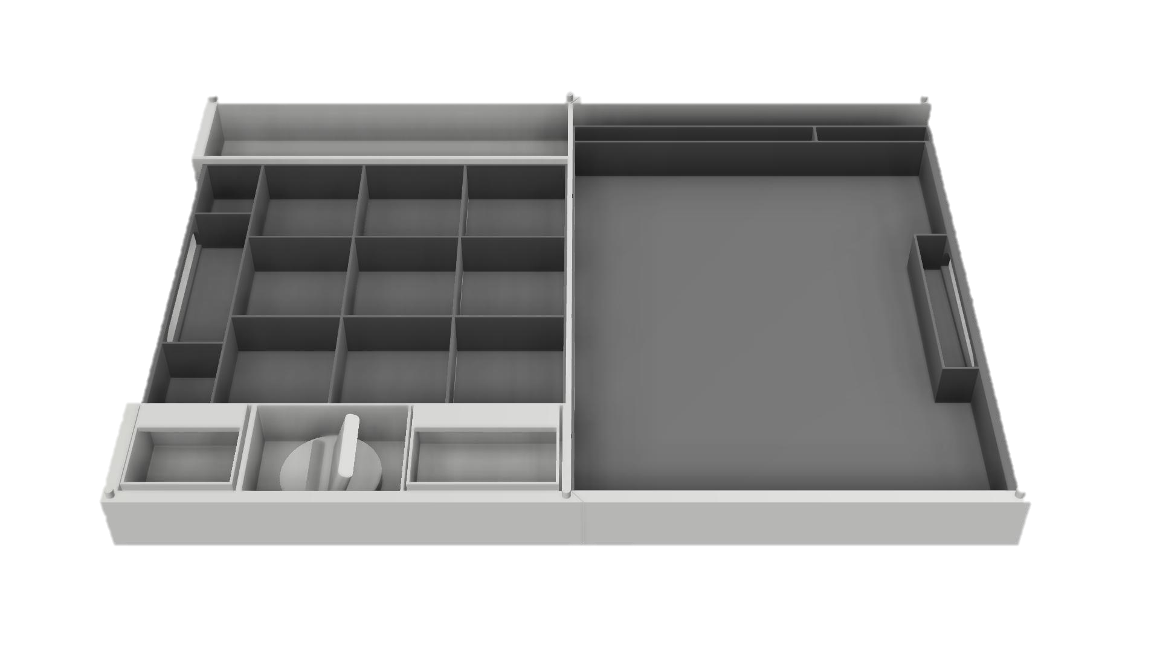
Разработка прототипа
Hobynizer 1

Slide 7
03.
MVP, дальнейшие развитие

Slide 8
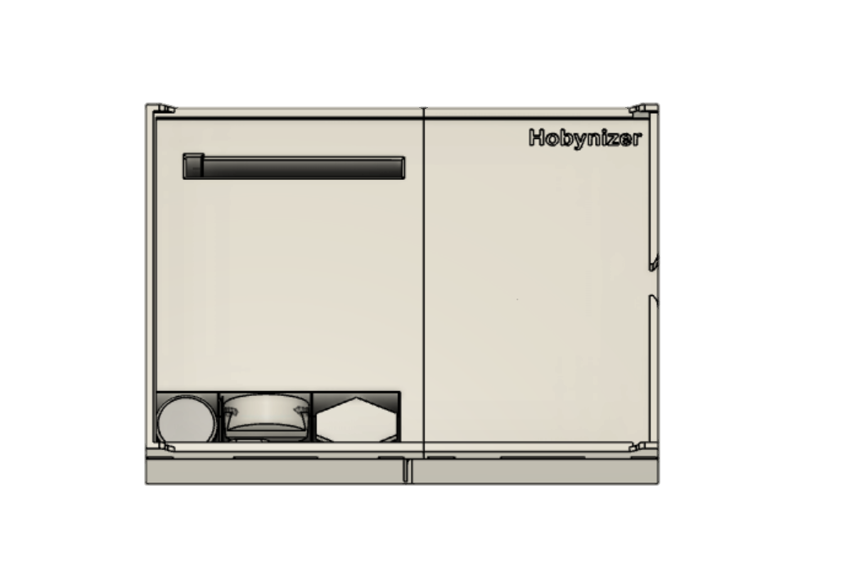
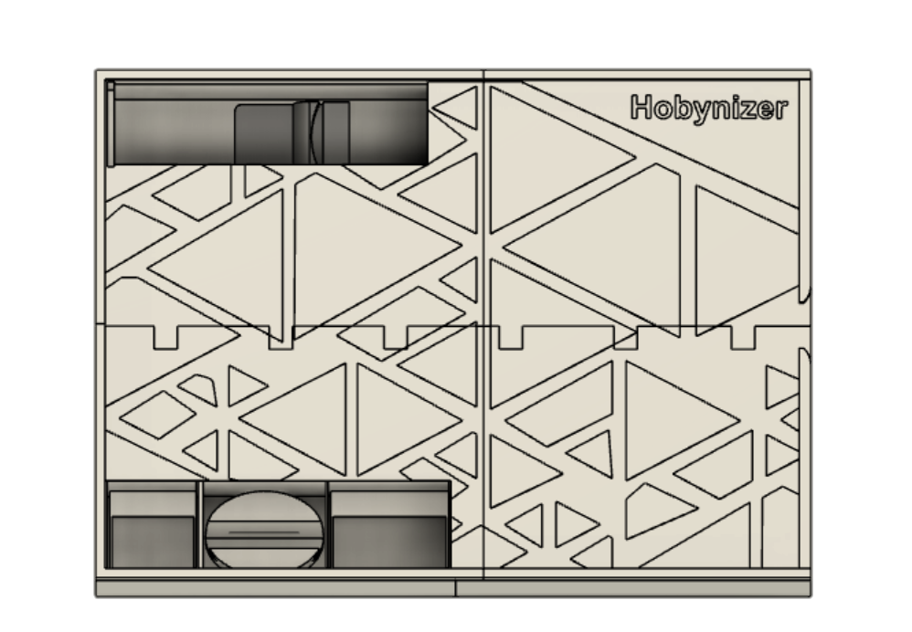
MVP и дальнейшее развитие проекта
Hobynizer 2
Hobynizer 3,4…

Slide 9
04.
Команда проекта

Slide 10

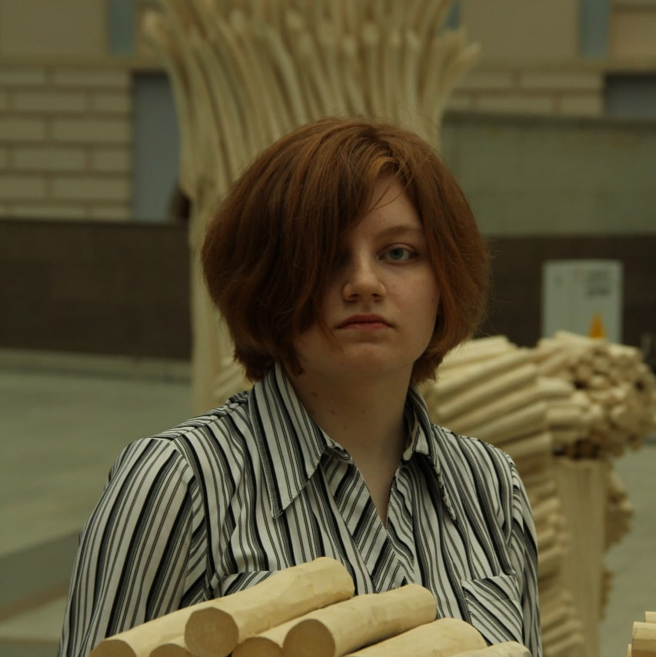


Команда
Алексей Котов
Надежда Анисимова
Ян Лебедев
Основатель проекта, изобретатель, креативный директор, специалист по проектировке
Специалист по проектировке, контент-менеджер
Аналитик, Финансист

Slide 11
05.
Рецензия пользователей

Slide 12
Отзывы наших первых клиентов
Анастасия
Семеныч
Хорошее дополнение к моему
мольберту
Продукт полезный, даже не
верится, что сделан детьми.
Использую для макетирования
приборов и хранения
радиодеталей
Олег
Виктория
Продукт заинтересовал
компактностью. При этом,
много чего можно в него
положить
Было бы здорово
адаптировать Hobynizer для
ручного шитья

Slide 13
06.
ЦА, Маркетинг

Slide 14
ЦА
Страна,
город/а
Интересы
№
Возраст
Уровень дохода
Молодежь, люди средних лет
Живопись, скетчинг, графика
1
Россия
Москва
Средний, выше среднего
Россия
Города миллионники
Молодежь, люди средних лет
Живопись, скетчинг, графика
2
Средний

Slide 15


Каналы продвижения, реализация
Сайт, лендинг
Социальные сети

Slide 16
07.
Подведем итоги

Slide 17
Спасибо за внимание!

